Slide 1

Módulo ESAVI en DHIS2
Octubre 2025

Slide 2
Objetivos

Slide 3

Objetivos
Contextualizar la herramienta DHIS2.
Explicar la adaptabilidad de DHIS2 al flujo de ESAVI en el país.
Detallar la estructura del módulo de ESAVI en DHIS2
Mostrar funcionalidades clave de DHIS2

Slide 4
Generalidades de DHIS2

Slide 5
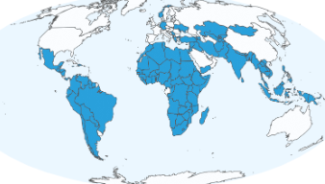

¿Qué es DHIS2?
Plataforma de código abierto para la gestión y análisis de información en salud.
Desarrollada por la Universidad de Oslo (HISP).
Utilizada en más de 100 países para sistemas nacionales de información en salud, vigilancia epidemiológica, inmunizaciones, entre otros.
Permite capturar, almacenar, analizar y visualizar datos en tiempo real.
Fuente: https://dhis2.org/es/in-action/

Slide 6





Componentes de DHIS2
Módulo de agregados
Módulo de seguimiento (Tracker) — clave para ESAVI, permite registrar casos individuales.
Visualizaciones y paneles con herramientas como Dashboards, Data Visualizer, Maps, Reports.
Metadatos configurables

Slide 7



Ventajas de usar DHIS2 en vigilancia
DHIS2 es personalizable y extensible
Compatible con estándares internacionales (MedDRA, WHODrug)
Accesible desde web y móvil
Analíticas integradas
Soporte y mantenimiento de la comunidad

Slide 8
Adaptabilidad al flujo de vigilancia
Permite notificar casos individuales
Metadatos configurables
Personalización a medida
Flujo mediante etapas
Variables específicas
Permite crear tableros interactivos para monitoreo
Permite la integración con sistemas existentes
Notificación
Investigación
Clasificación final

Slide 9

Resultados y beneficios esperado
Información oportuna y de calidad
Integración de datos de ESAVI
Análisis en tiempo real
Base para toma de decisiones
Mejora de la seguridad de los procesos de vacunación

Slide 10
Metadatos en DHIS2

Slide 11



Principales dimensiones de DHIS2
¿Qué?
Datos que almacenamos en DHIS2
¿Cuándo?
Registros cronológicos
¿Dónde?
Unidades de salud

Slide 12

Unidades Organizativas
Representan la estructura jerárquica del sistema.
Permiten analizar datos por nivel administrativo o geográfico.
Tienen atributos
Ejemplo: Paraguay → Alto Paraguay → Hospital Central

Slide 13

Elementos de datos
Nivel mínimo de datos
Variables que almacenan información cuantitativa o cualitativa
Por ejemplo: vacuna, fecha de vacunación, edad del paciente, etc.

Slide 14

Opciones y conjuntos de opciones
Se asocian con catálogos
Facilitan le registro de datos comunes
Agilizan el registro de información repetitiva
Por ejemplo: Lista de nacionalidades, lista de dosis permitidas, etc.

Slide 15
Programas en DHIS2

Slide 16

¿Qué es un programa?
Permiten capturar datos individuales o agrupado.
Pueden ser basados en eventos (agregados) o de seguimiento (tracker).
En ESAVI, el programa define los formularios de notificación e investigación de cada caso.

Slide 17
Etapas de un programa
Subdividen un programa en fases o formularios específicos
Ejemplo: 1️⃣ Notificación inicial del evento 2️⃣ Investigación del caso 3️⃣ Clasificación final
Registrar paciente
Investigación
Clasificación final
Notificación

Slide 18

Reportantes (usuarios)
Registran los casos de ESAVI
Control de acceso con seguridad por roles
Los Roles permiten acceso a diferentes opciones
Los roles permiten acceder a unidades organizativas, eventos reportados, datos analíticos, etc.

Slide 19
Analíticas en DHIS2

Slide 20

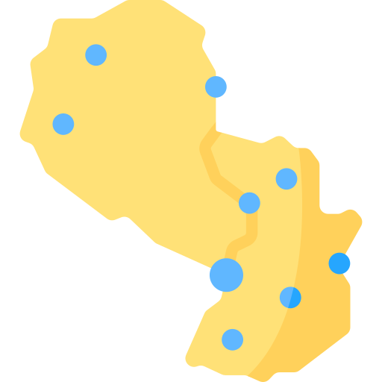

¿Qué son los procesos de analítica?
Interacción de metadatos de analítica:
Indicadores
Métricas
Mapas
Agrupaciones
Se utilizan para reportes y tableros
$$\text{Tasa} \text{de} \text{ESAVI}=\frac{\text{Casos} \text{de} \text{ESAVI}}{\text{Dosis} \text{administradas}}×100,000$$

Slide 21
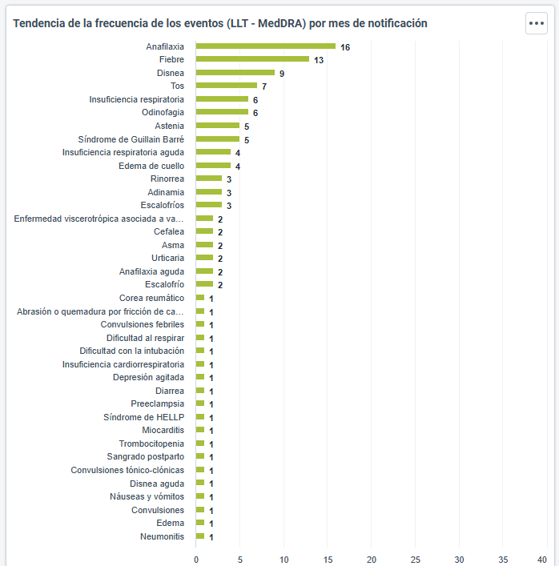
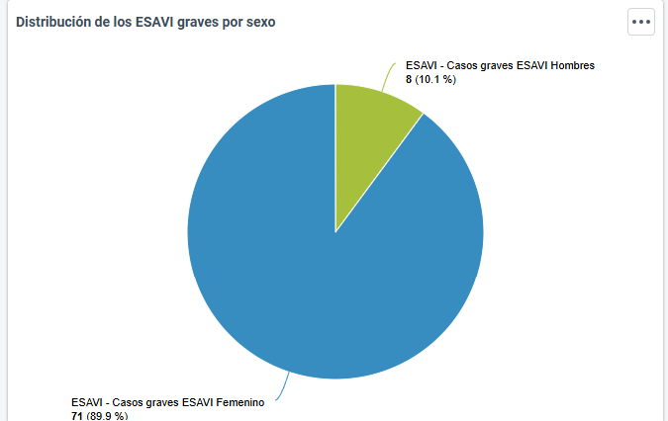
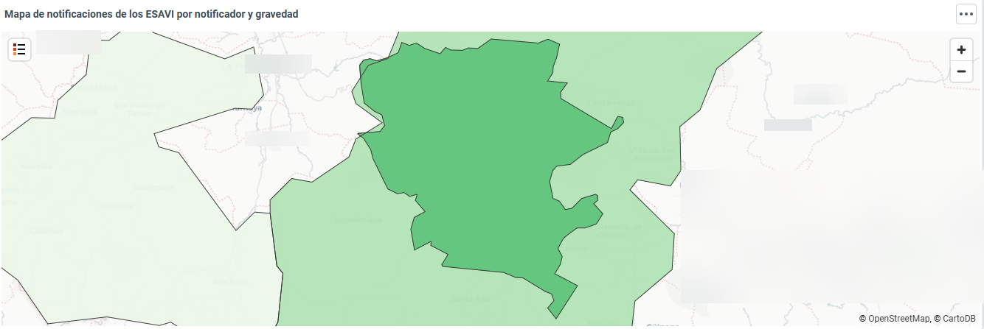
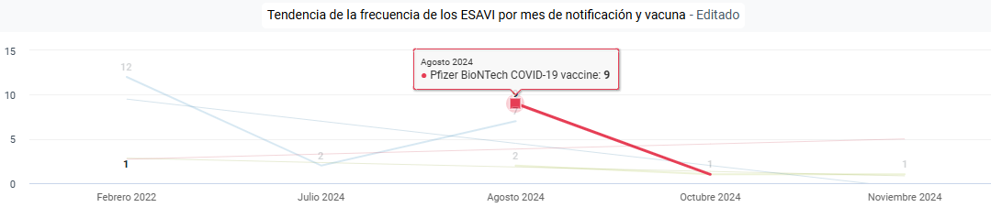
Ejemplos de tableros de ESAVI

Slide 22
Preguntas y discusión

